Slide 1
TRƯỜNG TIỂU HỌC ÁI MỘ B
MÔN TOÁN
LỚP 3

Slide 2
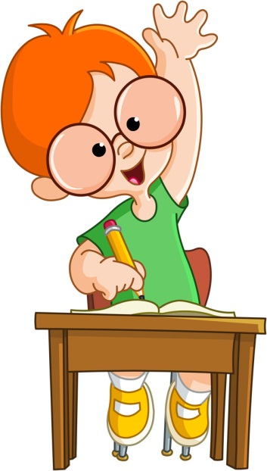
* Tính
a) 20 : 2 + 6 b) 3 x 9 - 10
= 10 + 6
= 27 - 10
= 16
= 17

Slide 3
TOÁN
LUYỆN TẬP
1. Tính:
a) 5 x3 + 132 b)32 : 4 + 106 c) 20 x 3 : 2
= 15 + 132
= 8 + 106
= 60 : 2
= 147
= 114
= 30

Slide 4

LUYỆN TẬP
2: Đã khoanh vào 1 số con vịt trong hình nào?
A
4
B
A

Slide 5
LUYỆN TẬP
3.Mỗi bàn có 2 học sinh. Hỏi 4 bàn như vậy có bao nhiêu học sinh?
Tóm tắt
1 bàn: 2 học sinh
4 bàn : … học sinh?
Bài giải
4 bàn có số học sinh là:
2 x 4 = 8 (học sinh)
Đáp số: 8 học sinh.

Slide 6
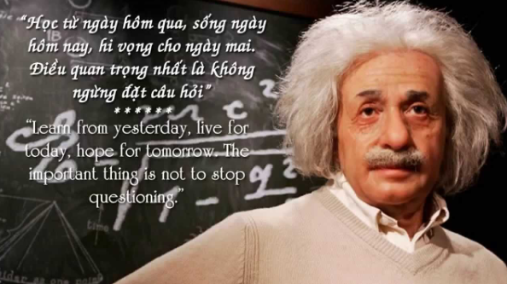

Slide 7

CHÚC CÁC EM HỌC GIỎI!

